Slide 1
Automatic IoT Onboarding

Slide 2
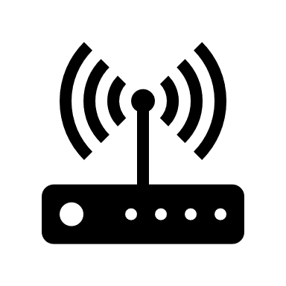
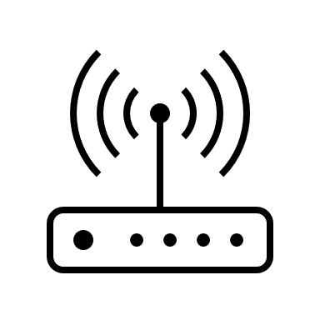
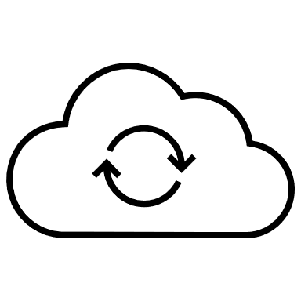

Konfiguration könnte wie folgt aussehen:
Eigenes IoT Netzwerk
Abgeschottet von restlicher IT
Definierte Portfreigabe
Restrickter Zugang
WLAN, Kabel, PoE
DHCP oder feste IP
Eigene WLAN Blase mit eigenem VLAN
VLAN Adresse
MQTT Gateway
Lokaler Server und Dienste
DNS
Etc.
Konfiguration der Netzwerkkonfiguration über Browser

Slide 3
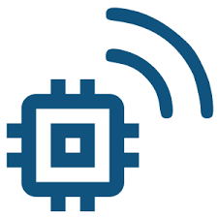
Netzwerk vereinfacht dargestellt
cunning:orca
Übertragung der Konfiguration über Kabel oder Bluetooth
IoT Device

Slide 4
cunning:orca
IoT Device verbindet sich mit konfigurierter Netzwerkkonfiguration
IoT Device
Weitere Konfiguration über die Cloud OTA, keine direkte Verbindung mehr nötig
Identifikation über eindeutigen Namen z.b. cunning:orca

Slide 5
cunning:orca
IoT Device
Übertragen der Netzwerkkonfiguration
ugly:meeter
Optional Onboarding starten
IoT Device

Slide 6
cunning:orca
IoT Device
Übertragen der Netzwerkkonfiguration
ugly:meeter
stunning:button
keen:switch
IoT Device
IoT Device
IoT Device

Slide 7
IoT Device verbindet sich mit konfigurierter Netzwerkkonfiguration
cunning:orca
IoT Device
ugly:meeter
stunning:button
keen:switch
IoT Device
IoT Device
IoT Device

Slide 8
cunning:orca
IoT Device
ugly:meeter
stunning:button
keen:switch
IoT Device
Vollständige Wartung des gesamten Netzwerks über die Cloud
Einfaches Auffinden der IoT Devices über den Namen
IoT Device
IoT Device

Slide 9
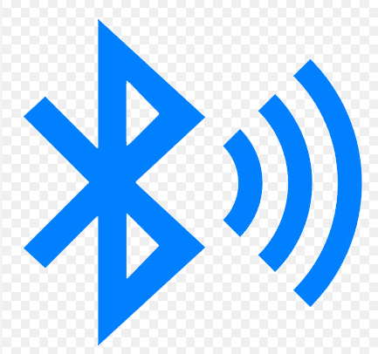
Bluetooth Geräte über die IoT Struktur in der Cloud
cunning:orca
IoT Device
ugly:meeter
stunning:button
keen:switch
IoT Device
IoT Device
IoT Device

Slide 10

Max Mustermann
Sales Manager International
Tel +49 (0)8142 - 44 88 xxx
Fax +49 (0)8142 - 44 88 xxx
Mobil +49 (0)170 – xxx
m.mustermann@captron.com

